Slide 1
모바일 프로그래밍
4일차 : 안드로이드 생명주기, 로그, 다이얼로그
만든이 : 김선민 / 출처 일부 : 이찬수교수님 안드로이드 프로그래밍 교안

Slide 2
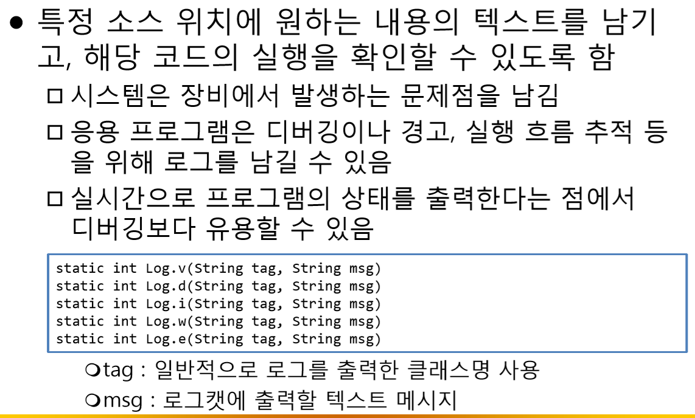
로그 (Log)란
System.out.println() -> Log.d()
Console창 -> 로그(log) 창

Slide 3
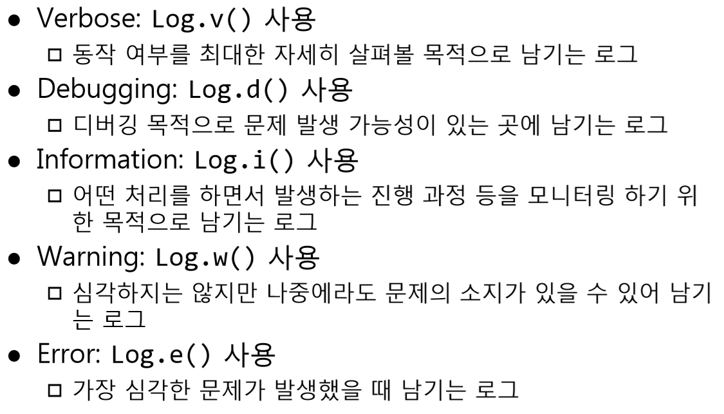
로그 종류

Slide 4
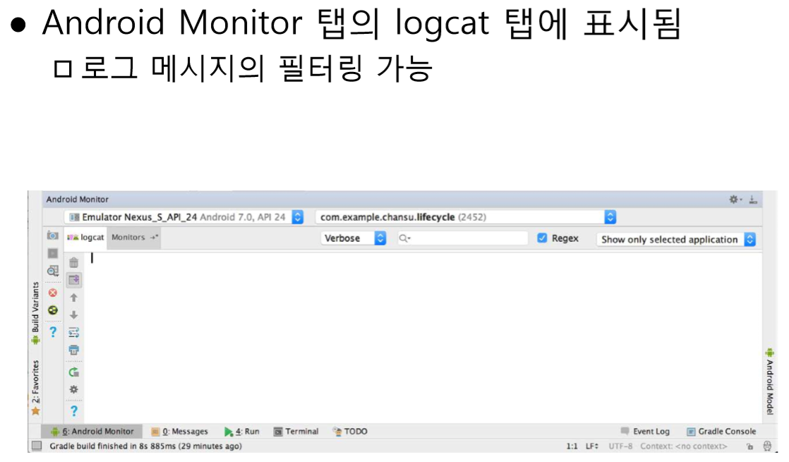
로그 화면
Verbose, Debug, Information, Warning
Error
에뮬레이터 종류

Slide 5
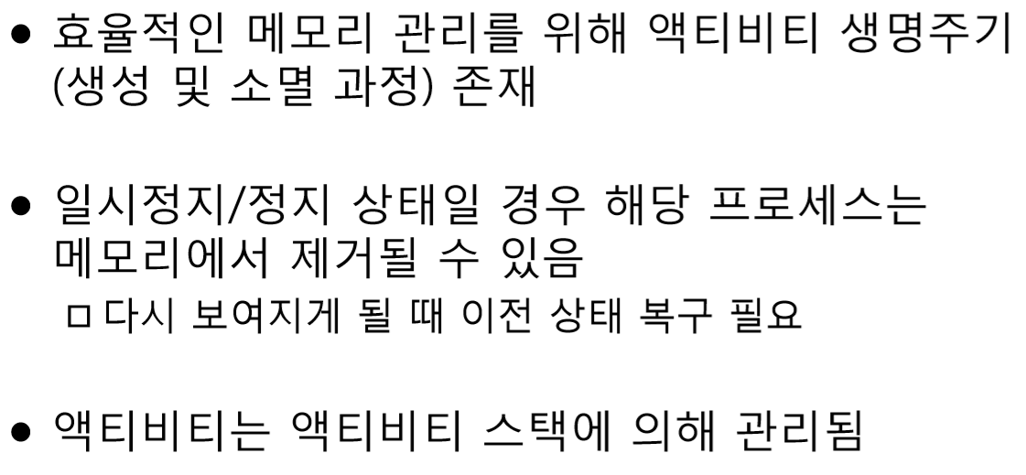
액티비티 생명주기

Slide 6
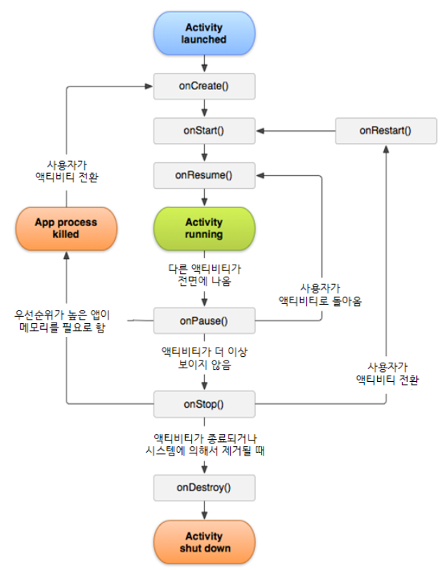
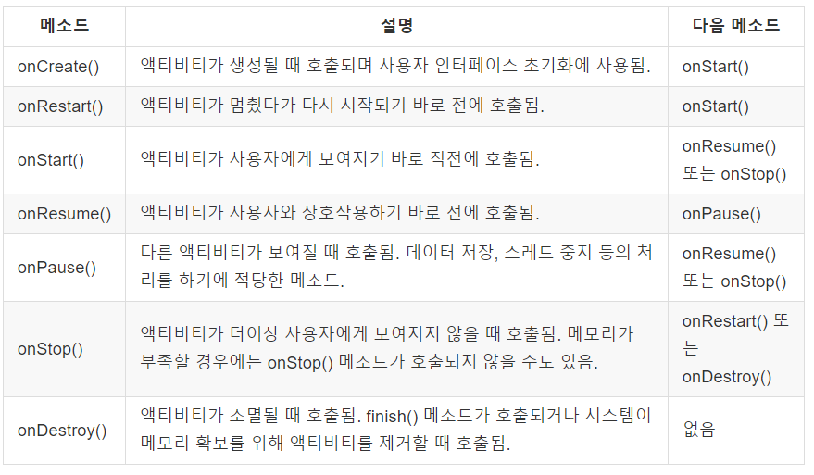
액티비티 생명주기 (1)
앱시작관여
앱종료관여
메모리 확보를 위한 강제 종료
안보이던 액티비티가 다시 보임
화면에서 100% 가려질 때 호출

Slide 7
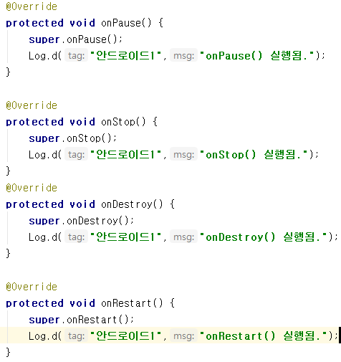
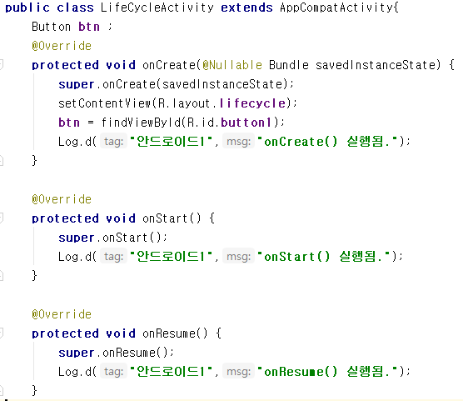

액티비티 생명주기 (2)

Slide 8
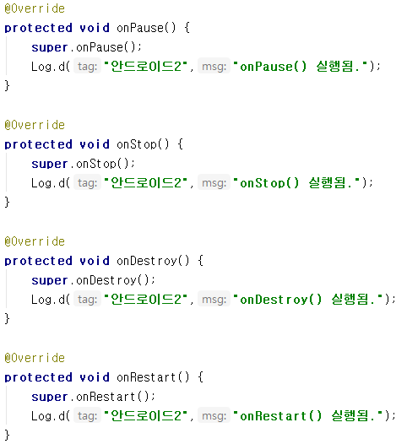
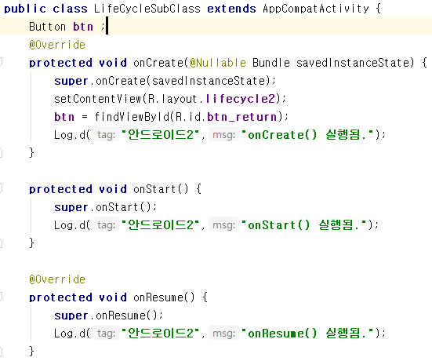

안드로이드 생명주기 (3)

Slide 9
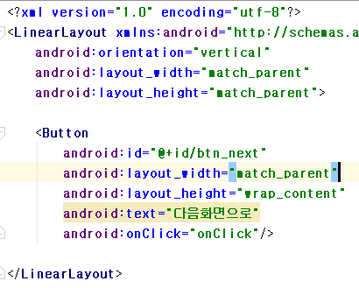
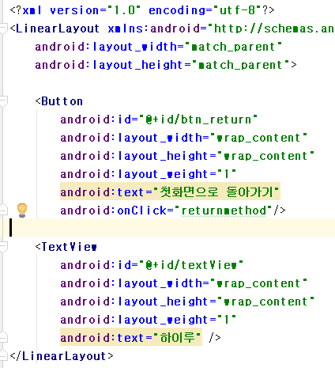
lifecycle.xml , lifecycle2.xml
lifecycle.xml
lifecycle2.xml

Slide 10
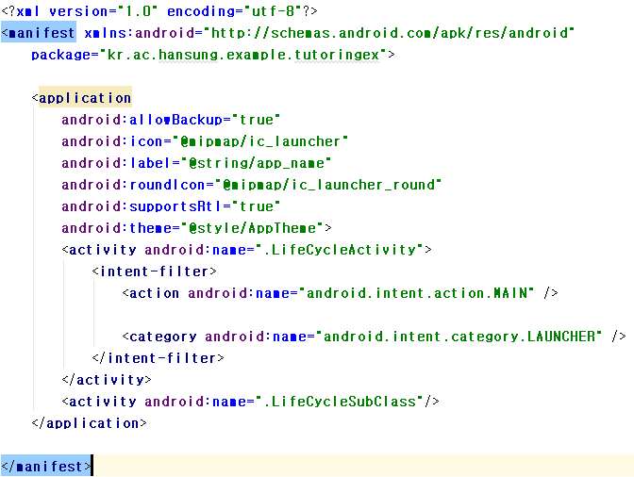
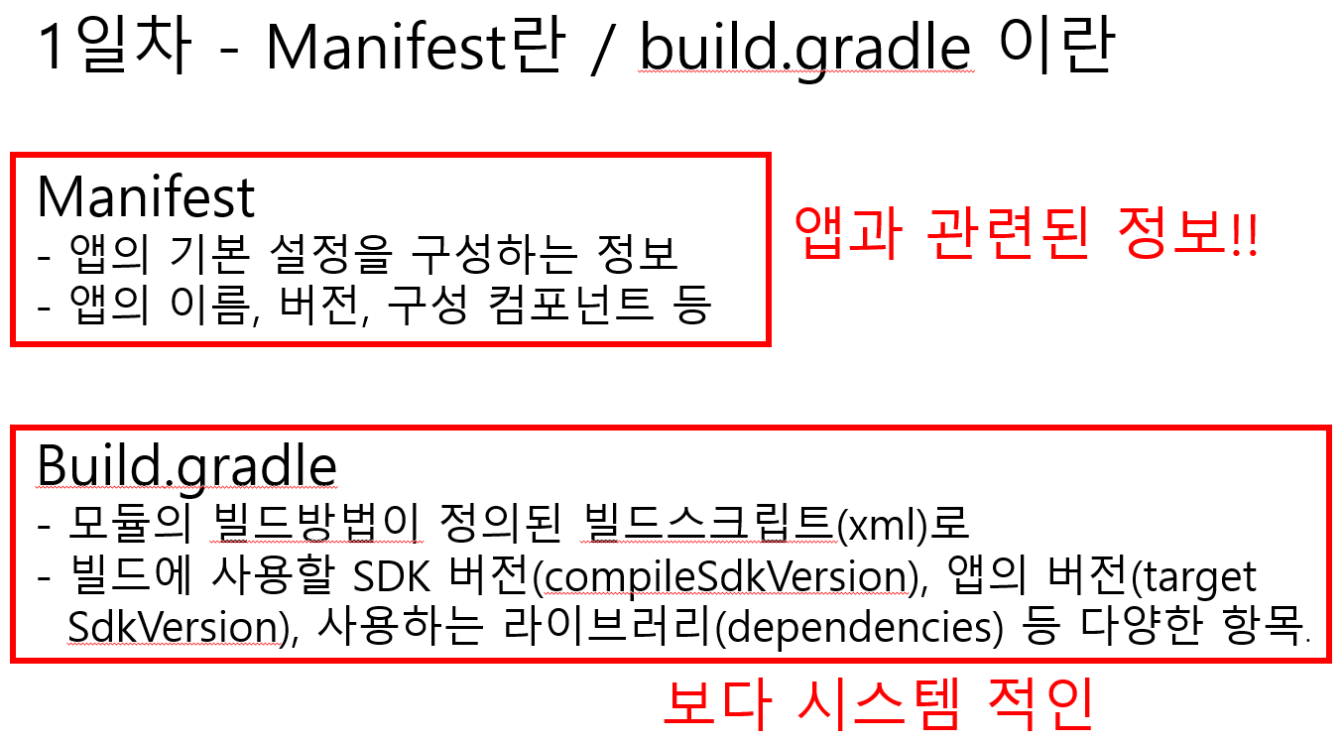
Manifest.xml
Manifest 에 쓰는 이유

Slide 11
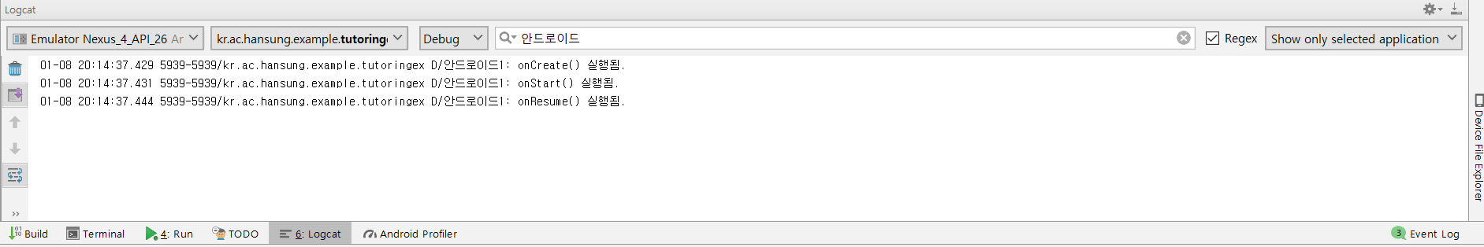

Slide 12

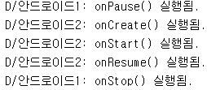
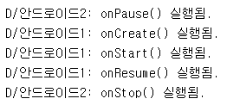
액티비티 생명주기 (4)
연습동작1. (시작) 앱을 실행
- 결과 : onCreate -> onStart->onResume 상태
연습동작2. (재실행) 탭키 누르기 ( = 홈키 눌렀다가 다시 들어오기 )
- 결과 : onPause -> onStop -> onRestart -> onStart -> onResume 실행됨.
연습동작3. (화면 전환) 두번째 화면으로 전환
- 결과 : 첫번쨰화면 onPause -> 두번째화면 onStart(), onResume() -> 첫번째화면 onStop
연습동작4. (종료) 탭 키를 눌러서 앱 종료.
- 결과 : onDestroy() 발생
첫번째화면->두번째화면
두번째화면->첫번째화면

Slide 13
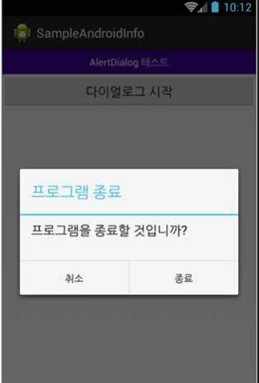
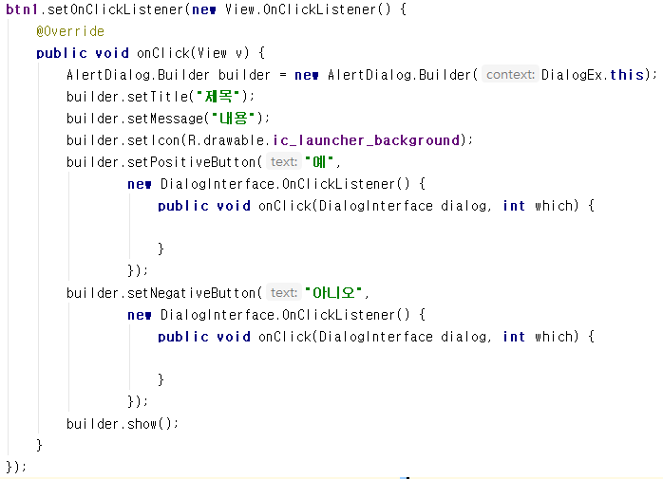
다이얼로그
AlertDialog 클래스를 이용한 여러 가지 대화상자 디자인 구축 가능.

Slide 14
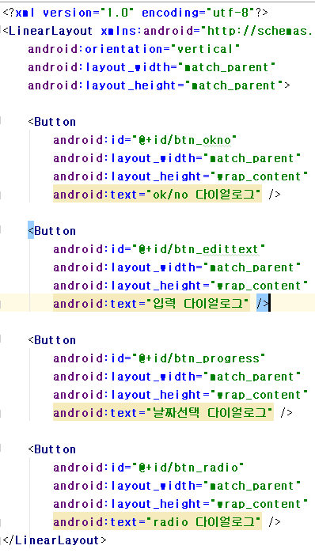
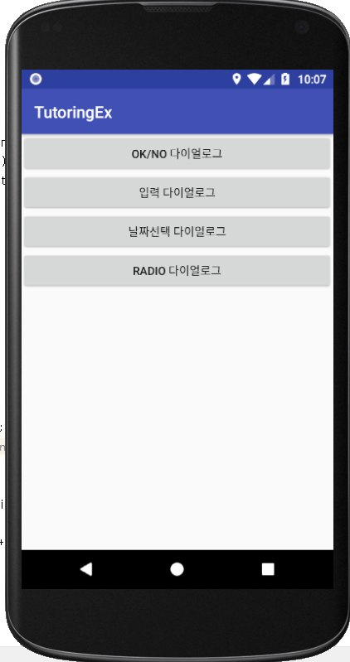
dialogex.xml

Slide 15
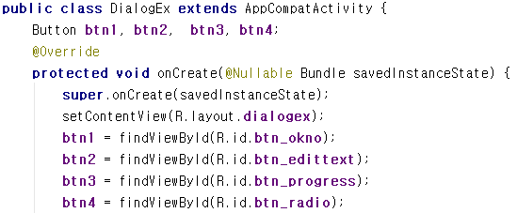
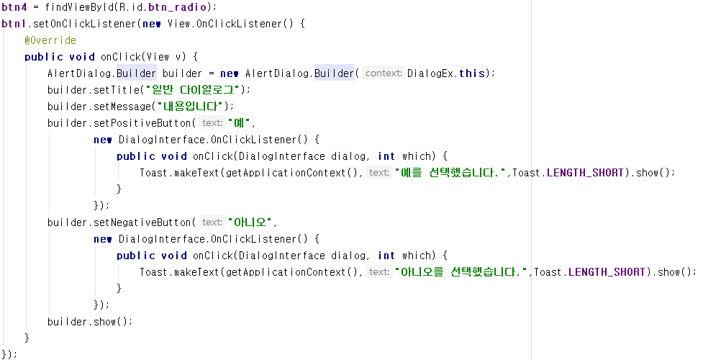

Slide 16
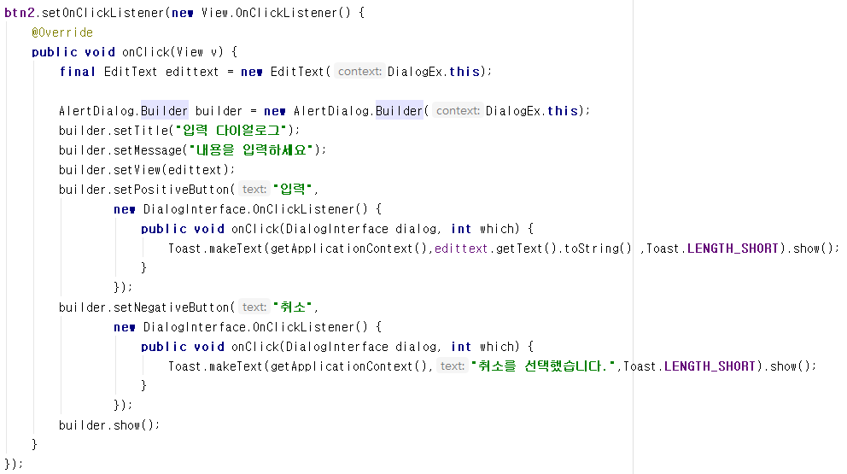

Slide 17
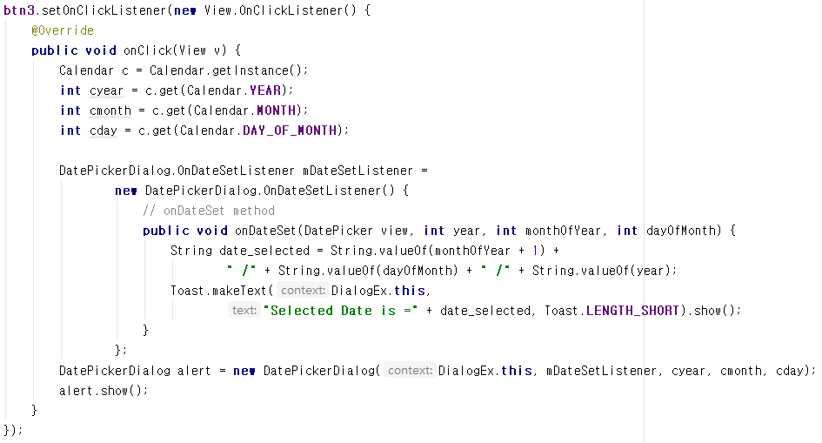

Slide 18
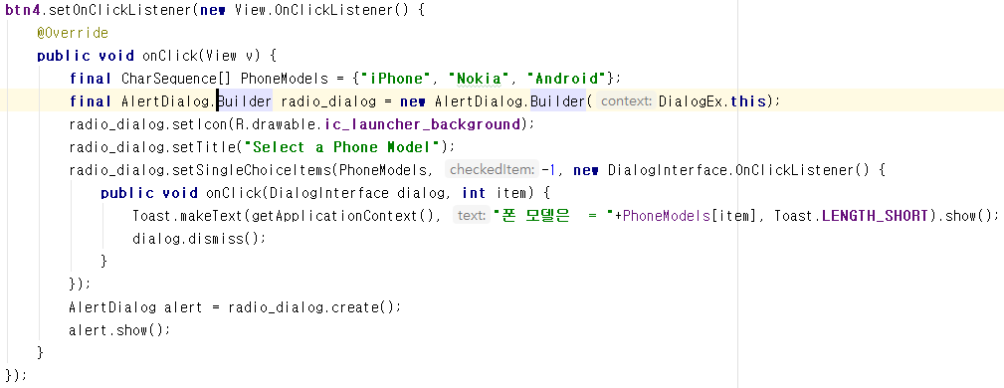

Slide 19
package kr.ac.hansung.example.tutoringex; import android.app.DatePickerDialog; import android.app.ProgressDialog; import android.content.DialogInterface; import android.os.Bundle; import android.support.annotation.Nullable; import android.support.v7.app.AlertDialog; import android.support.v7.app.AppCompatActivity; import android.view.View; import android.widget.Button; import android.widget.DatePicker; import android.widget.EditText; import android.widget.Toast; import java.util.Calendar; public class DialogEx extends AppCompatActivity { Button btn1, btn2, btn3, btn4; @Override protected void onCreate(@Nullable Bundle savedInstanceState) { super.onCreate(savedInstanceState); setContentView(R.layout.dialogex); btn1 = findViewById(R.id.btn_okno); btn2 = findViewById(R.id.btn_edittext); btn3 = findViewById(R.id.btn_progress); btn4 = findViewById(R.id.btn_radio); btn1.setOnClickListener(new View.OnClickListener() { @Override public void onClick(View v) { AlertDialog.Builder builder = new AlertDialog.Builder(DialogEx.this); builder.setTitle("일반 다이얼로그"); builder.setMessage("내용입니다"); builder.setPositiveButton("예", new DialogInterface.OnClickListener() { public void onClick(DialogInterface dialog, int which) { Toast.makeText(getApplicationContext(),"예를 선택했습니다.",Toast.LENGTH_SHORT).show(); } }); builder.setNegativeButton("아니오", new DialogInterface.OnClickListener() { public void onClick(DialogInterface dialog, int which) { Toast.makeText(getApplicationContext(),"아니오를 선택했습니다.",Toast.LENGTH_SHORT).show(); } }); builder.show(); } }); btn2.setOnClickListener(new View.OnClickListener() { @Override public void onClick(View v) { final EditText edittext = new EditText(DialogEx.this); AlertDialog.Builder builder = new AlertDialog.Builder(DialogEx.this); builder.setTitle("입력 다이얼로그"); builder.setMessage("내용을 입력하세요"); builder.setView(edittext); builder.setPositiveButton("입력", new DialogInterface.OnClickListener() { public void onClick(DialogInterface dialog, int which) { Toast.makeText(getApplicationContext(),edittext.getText().toString() ,Toast.LENGTH_SHORT).show(); } }); builder.setNegativeButton("취소", new DialogInterface.OnClickListener() { public void onClick(DialogInterface dialog, int which) { Toast.makeText(getApplicationContext(),"취소를 선택했습니다.",Toast.LENGTH_SHORT).show(); } }); builder.show(); } }); btn3.setOnClickListener(new View.OnClickListener() { @Override public void onClick(View v) { Calendar c = Calendar.getInstance(); int cyear = c.get(Calendar.YEAR); int cmonth = c.get(Calendar.MONTH); int cday = c.get(Calendar.DAY_OF_MONTH); DatePickerDialog.OnDateSetListener mDateSetListener = new DatePickerDialog.OnDateSetListener() { // onDateSet method public void onDateSet(DatePicker view, int year, int monthOfYear, int dayOfMonth) { String date_selected = String.valueOf(monthOfYear + 1) + " /" + String.valueOf(dayOfMonth) + " /" + String.valueOf(year); Toast.makeText(DialogEx.this, "Selected Date is =" + date_selected, Toast.LENGTH_SHORT).show(); } }; DatePickerDialog alert = new DatePickerDialog(DialogEx.this, mDateSetListener, cyear, cmonth, cday); alert.show(); } }); btn4.setOnClickListener(new View.OnClickListener() { @Override public void onClick(View v) { final CharSequence[] PhoneModels = {"iPhone", "Nokia", "Android"}; final AlertDialog.Builder radio_dialog = new AlertDialog.Builder(DialogEx.this); radio_dialog.setIcon(R.drawable.ic_launcher_background); radio_dialog.setTitle("Select a Phone Model"); radio_dialog.setSingleChoiceItems(PhoneModels, -1, new DialogInterface.OnClickListener() { public void onClick(DialogInterface dialog, int item) { Toast.makeText(getApplicationContext(), "폰 모델은 = "+PhoneModels[item], Toast.LENGTH_SHORT).show(); dialog.dismiss(); } }); AlertDialog alert = radio_dialog.create(); alert.show(); } }); } }

